Slide 1

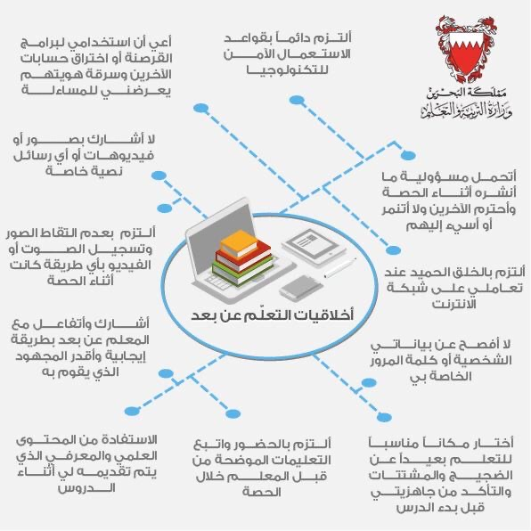
يبدأ العرض بعد قليل

Slide 2
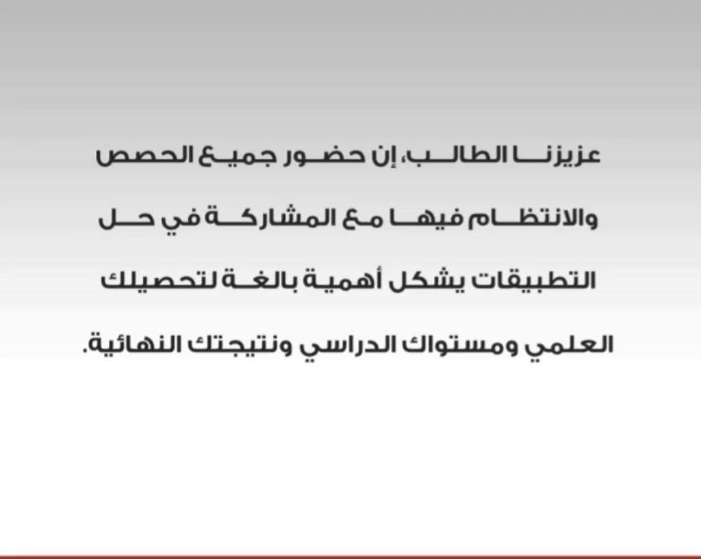

Slide 3

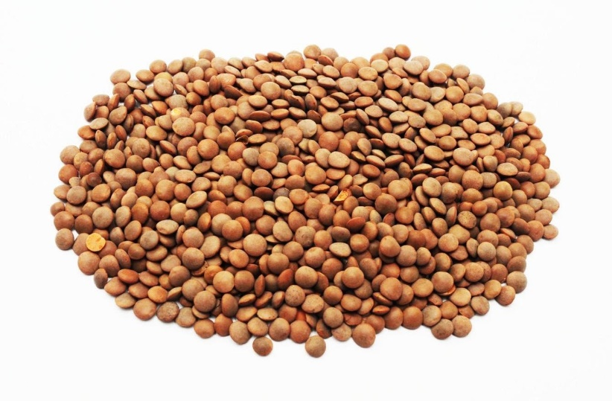
الكيمياء | المادة
قياس المادة- المول- الجزء الأوّل | عنوان الدرس
كيم 102-كيم802 | رمـــــــــــــــــز المقـــــــــــــــرر
الأولى | رقم الوحدة
الأوّل الثانوي | المستوى الدراسي

Slide 4
قياس المادة- المول- الجزء الأوّل
كيم102-كيم802
كفايات وأهداف الدرس
1- استيعاب المفهوم العلمي للمول في علاقة بتسهيل الحسابات الكيميائية.
2- توضيح العلاقة بين المول وعدد أفوجادرو ومختلف التمثيلات الرياضية بينها.
3- تطبيق مفهوم المول لإجراء حسابات وتحويلات بين المولات وعدد الجسيمات.

Slide 5
قياس المادة- المول- الجزء الأوّل
كيم102-كيم802
الفكرة الرئيسية للدرس:
تُستخدم المول لعدّ الجسيمات الدقيقة المكونة للمادة، ويحتوي المول دائما على العددنفسه من الجسيمات.
المفردات الجديدة بالدرس:
1- المول.
2- عدد أفوجادرو.

Slide 6
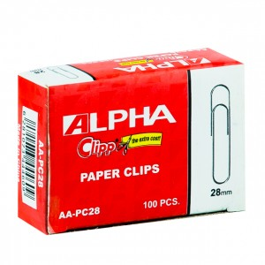




قياس المادة- المول- الجزء الأوّل
كيم102-كيم802
مقدمة
مثال-1-: ما هي أفضل طريقة لعدّ هذه المشابك؟
عدّ العلب التي تحتوي عددا معلوما من حبات المشابك
العدّ المباشر لحبات المشابك
أم
عندما يكون عدد المشابك في العلبة معلوما، فإن عدّ العلب أسهل بكثير من عدّ المشابك منفردة.

Slide 7
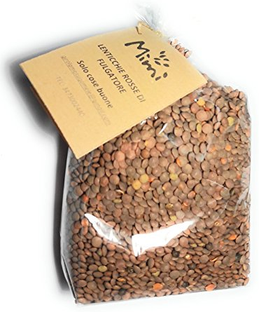
قياس المادة- المول- الجزء الأوّل
كيم102-كيم802
مثال-2-: ما هي أفضل طريقة لعدّ حبات العدس؟
علبة تحتوي عددا معلوما من حبات العدس
حبات عدس منفردة
- نظرا لصغر حبات العدس وكثرتها، يمكن استخدام طريقة العلب التي تحتوي عددا معلوما ومتساويا من حبات العدس: يتمّ عدّ العلب بدلا من عدّ الحبات منفردة.
- تمثل العلبة وحدة قياس تسهّل عملية العدّ.

Slide 8
قياس المادة- المول- الجزء الأوّل
كيم102-كيم802
المولThe Mole
في المثال السابق، يُمكن مقارنة حبات العدس الصغيرة بجسيمات المادة المتناهية في الصغر(مثل الذرات). ويُمكن تمثيل العلبة الواحدة بما يسمّى في الكيمياء (المول): The Mole
المول: هي وحدة قياس للمادة تستخدم لعدّ الجسيمات المتناهية الصغر.
سؤال أساسي
ما هو عدد الجسيمات الذي تحتويه مول واحد من مادةٍ ما؟

Slide 9
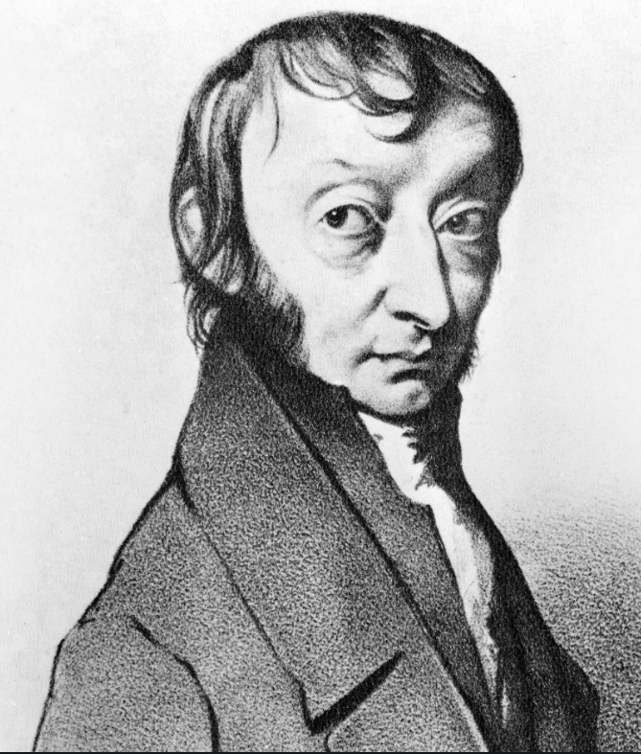
قياس المادة- المول- الجزء الأوّل
كيم102-كيم802
عدد أفوجادرو Avogadro Number N_{A}
يحتوي المول من أي مادة مهما كان نوعها على عدد ثابت من الجسيمات هــو: عدد أفوجادرو .
عدد أفوجادرو = 6.02 10²³ جُسَيمًا.
كيف تمّ تحديد هذه القيمة الثابتة؟
- تمّ اختيار النظير12للكربون وهو العنصر الأكثر شيوعا وتوافرا في المواد. حسابيّا نجد أنّ 12جرام من C-12 تحتوي على 6.02×10²³ ذرة من الكربون-12.
- سمّي هذا العدد "عدد أفوجادرو "(اعترافا بالجميل وتقديرا للعالم الايطالي "ايميليو أفوجادرو" لأعماله في ميدان الكيمياء) وسمّيت هذه الكمّيّة "المول".

Slide 10
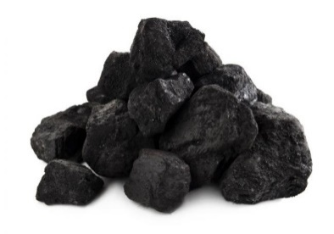
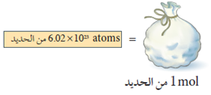
قياس المادة- المول- الجزء الأوّل
كيم102-كيم802
تعريف عدد أفوجادرو N_{A}
 1 مول
 6.02×10²³ ذرة
12 جرام من C-12
تعريف عدد أفوجادرو: عدد الجسيمات في مول واحد من المادة.
أو: عدد ذرات الكربون-12 الموجودة في كمية مساوية 12 جرام من الكربون- 12.
الجسيمات: ذرات أو جزيئات أو أيونات أو وحدة صيغ كيميائية.
مثلا:جسيمات الحديد توجد في شكل ذرات:

Slide 11
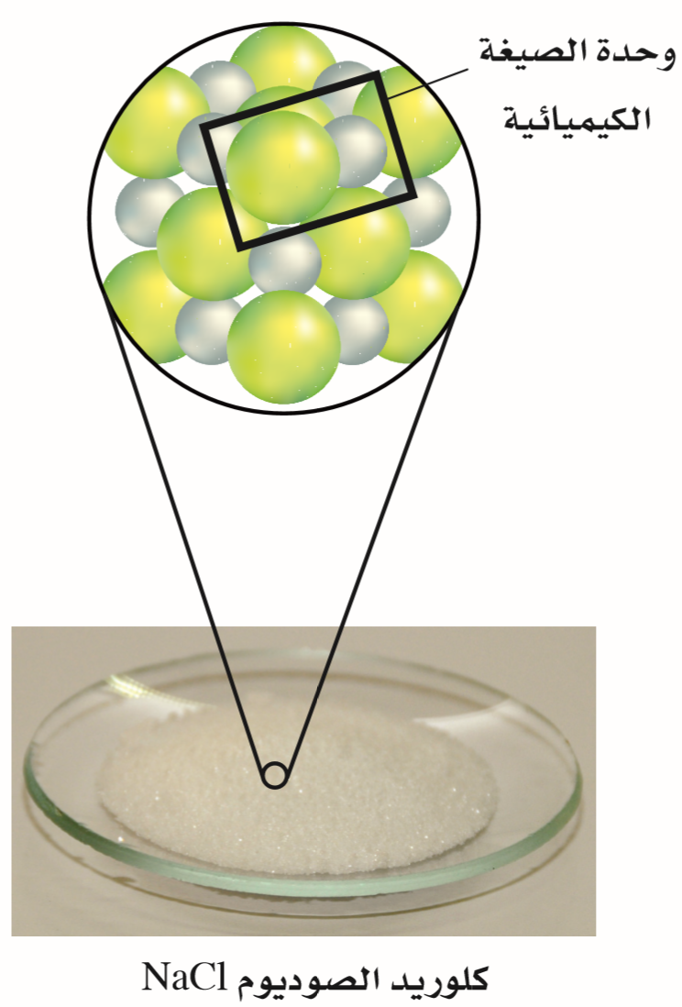
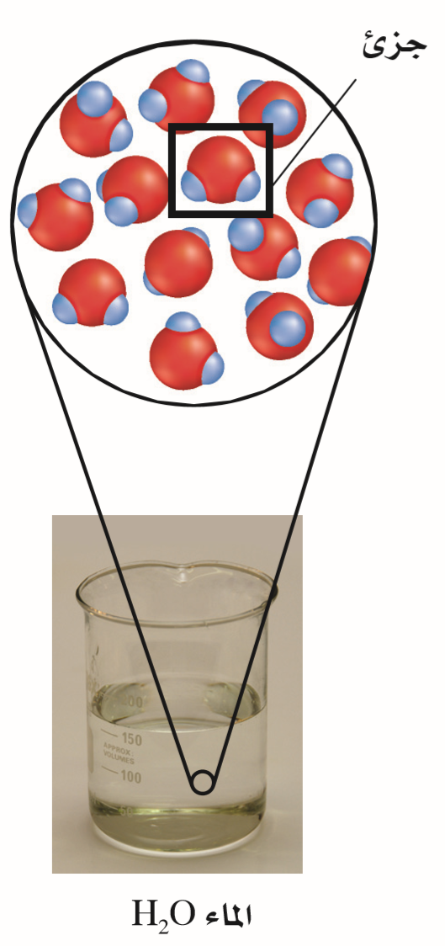
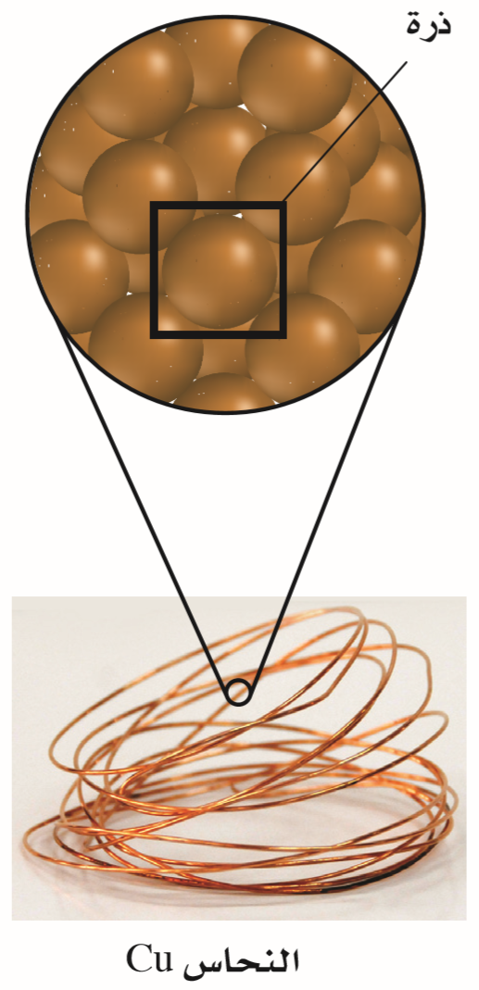
قياس المادة- المول- الجزء الأوّل
كيم102-كيم802
أمثلة على الجسيمات
1 مول من كلوريد الصوديوم =
6.0210²³ وحدة صيغة كيميائية
1 مول من الماء = 6.0210²³ جزيء
1 مول من النحاس = 6.0210²³ ذرة

Slide 12
قياس المادة- المول- الجزء الأوّل
كيم102-كيم802
العلاقة بين عدد الجسيمات وعدد المولات
مثال: ما العدد الكلي لحبات العدس في هذه العلب الأربع؟
عدد أفوجادرو
عدد أفوجادرو
عدد أفوجادرو
عدد أفوجادرو
1 مول
1 مول
1 مول
1 مول
عدد الحبات = 4 عدد أفوجادرو
يعني أنّ: عدد الجسيمات = عدد المولات عدد أفوجادرو

Slide 13
قياس المادة- المول- الجزء الأوّل
كيم102-كيم802
العلاقة الرياضية بين عدد المولات وعدد الجسيمات
عدد
الجسيمات
(N)
(ذرة/ جزيء/ وحدة صيغة)
عدد
أفوجادرو
(N_{A})
عدد
المولات
(n)

Slide 14
قياس المادة- المول- الجزء الأوّل
كيم102-كيم802
أمثلة تطبيقية حول العلاقة بين عدد المولات وعدد الجسيمات
(1) احسب عدد ذرات الخارصين (Zn) في 2.5 mol منه.
عدد
الجسيمات
(N)
(ذرة/ جزيء/ وحدة صيغة)
عدد الذرات = عدد المولات  عدد أفوجادرو
6.0210²³
2.5
عدد الذرات =

عدد
أفوجادرو
(N_{A})
عدد
المولات
(n)
عدد الذرات = 1.5  10²⁴ ذرة

Slide 15
قياس المادة- المول- الجزء الأوّل
كيم102-كيم802
أمثلة تطبيقية حول العلاقة بين عدد المولات وعدد الجسيمات
(2) احسب عدد الجزيئات في 11.5 mol من الماء (H₂O).
عدد
الجسيمات
(N)
(ذرة/ جزيء/ وحدة صيغة)
عدد الجزيئات = عدد المولات  عدد أفوجادرو
6.0210²³

11.5
عدد الجزيئات =
عدد
أفوجادرو
(N_{A})
عدد
المولات
(n)
عدد الجزيئات = 6.9  10²⁴ جزيئا

Slide 16
قياس المادة- المول- الجزء الأوّل
كيم102-كيم802
أمثلة تطبيقية حول العلاقة بين عدد المولات وعدد الجسيمات
(3) ما عدد وحدات الصيغة AgNO₃ في 3.25 mol منها؟
عدد
الجسيمات
(N)
(ذرة/ جزيء/ وحدة صيغة)
عدد وحدات الصيغة = عدد المولات  عدد أفوجادرو
6.0210²³

3.25
عدد وحدات الصيغة =
عدد
أفوجادرو
(N_{A})
عدد
المولات
(n)
عدد وحدات الصيغة = 1.95  10²⁴ وحدة صيغة

Slide 17
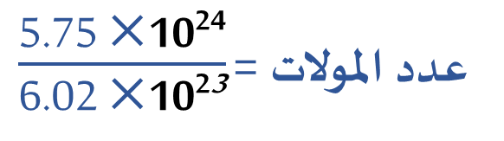

قياس المادة- المول- الجزء الأوّل
كيم102-كيم802
أمثلة تطبيقية حول العلاقة بين عدد المولات وعدد الجسيمات
(1) ما عدد المولات في 5.7510²⁴ ذرة من الألومنيوم Al؟
عدد
الجسيمات
(N)
(ذرة/ جزيء/ وحدة صيغة)
عدد المولات = $\frac{الجسيمات عدد}{أفوجادرو عدد}$
عدد المولات = $\frac{\text{5.75 }\text{×}\text{10}\text{24}}{\text{6.02 }\text{×}\text{10}\text{2}\text{3}}$
عدد
أفوجادرو
(N_{A})
عدد
المولات
(n)
عدد المولات = 9.55 مول

Slide 18
قياس المادة- المول- الجزء الأوّل
كيم102-كيم802
نشاط تقويمي-1-
(1) احسب عدد الجزيئات في 6.50 mol من الميثان ( CH₄).
عدد
الجسيمات
(N)
(ذرة/ جزيء/ وحدة صيغة)
عدد الجزيئات = عدد المولات  عدد أفوجادرو
6.0210²³

6. 5
عدد الجزيئات =
عدد
أفوجادرو
(N_{A})
عدد
المولات
(n)
عدد الجزيئات = 3.91  10²⁴ جزيئا من الميثان

Slide 19
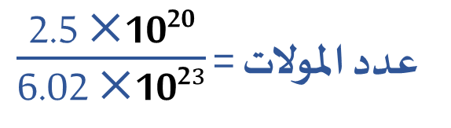

قياس المادة- المول- الجزء الأوّل
كيم102-كيم802
نشاط تقويمي-2-
(2) ما عدد المولات في 2.510²⁰ ذرة من الحديد Fe؟
عدد
الجسيمات
(N)
(ذرة/ جزيء/ وحدة صيغة)
عدد المولات = $\frac{الجسيمات عدد}{أفوجادرو عدد}$
عدد المولات = $\frac{\text{2}\text{.} \text{5 }\text{×}\text{10}\text{20}}{\text{6.02 }\text{×}\text{10}\text{2}3}$
عدد
أفوجادرو
(N_{A})
عدد
المولات
(n)
عدد المولات = 4.15  10⁻⁴ مول

Slide 20
قياس المادة- المول- الجزء الأوّل
كيم102-كيم802
انتهى الدرس
شكرا لكم

